Slide 1
Система предупреждения затопления
Елькина Анна & Пченикин Никита
305 группа

Slide 2
Общая постановка задачи
Реализовать систему, которая исходя из показаний датчика решает задачу закрытия двери/люка в случае аварийной ситуации – затопления, с выводом на экран предупреждения/сообщения об опасной ситуации, используя микроконтроллер Arduino.
Также необходимо создать веб-сервис, который по запросу id устройства будет выводить график передаваемых им данных.

Slide 3
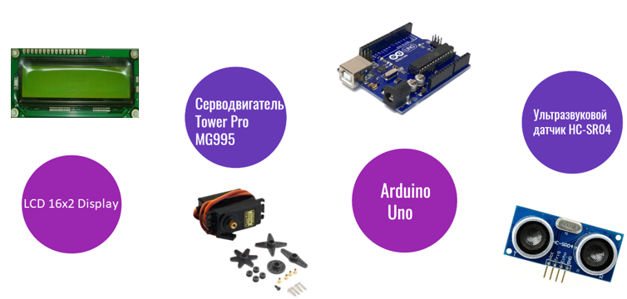
Используемые устройства

Slide 4
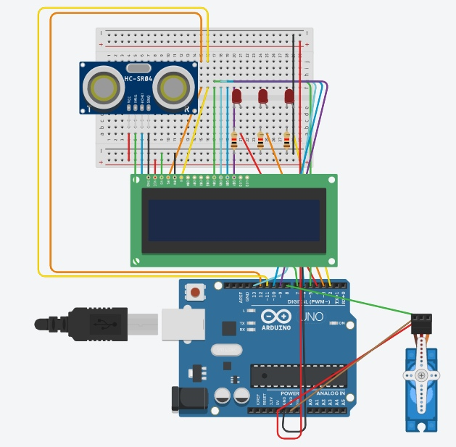
Схема подключения устройств

Slide 5
Сценарий работы
При первом запуске системы сервер оповещается о появлении и присваивает ей уникальный id.
Каждые 100 мс происходит считывание расстояния от датчика вниз;
В случае пробития/аварии уровень воды повышается;
Расстояние от датчика до воды уменьшается, данные о расстоянии посылаются на сервер;
При приближении воды к критическому уровню, система выдает сообщение о угрозе затопления. Если критическая отметка достигнута, система передает сообщение об экстренной ситуации и происходит закрытие люка/двери.
Сервер записывает информацию о расстоянии в базу данных и при запросе выдаёт её. Таким образом, на сервере хранится информация о расстоянии до воды и состоянии системы в целом.

Slide 6
Выгрузка данных с устройства
В виду отсутствия необходимых компонентов для построения модели, будем рассматривать симуляцию процесса посредством использования возможностей Arduino Simulator на сайте tinkercad.com, где данные о состоянии ультразвукового датчика записываются в монитор последовательного интерфейса. Далее, при помощи Beautiful Soup Python Library со страницы сайта считаем данные датчика и преобразуем их в дата-фрейм. После этого полученные данные записываются в файл для дальнейшей обработки их веб-сервером.

Slide 7
Демонстрация (видео)

Slide 8
Спасибо за внимание!

